Slide 1

LEVANTAMENTOS DE CAMPO – 2022
CANAL PEREIRA BARRETO
ECLUSA TRÊS IRMÃOS
ECLUSA JUPIÁ
Leonardo
CONSÓRCIO: STE – SIMEMP
Contrato TT 325/2020 –
Prod 03: Ação 05 e 06

Slide 2
Sumário:
Características e aspectos de cada área em questão;
Síntese do que foi feito com explanação;
Ilustração quando necessário exemplificando; e
Apresentação do vídeo feito na Eclusa de Jupiá - MS;

Slide 3
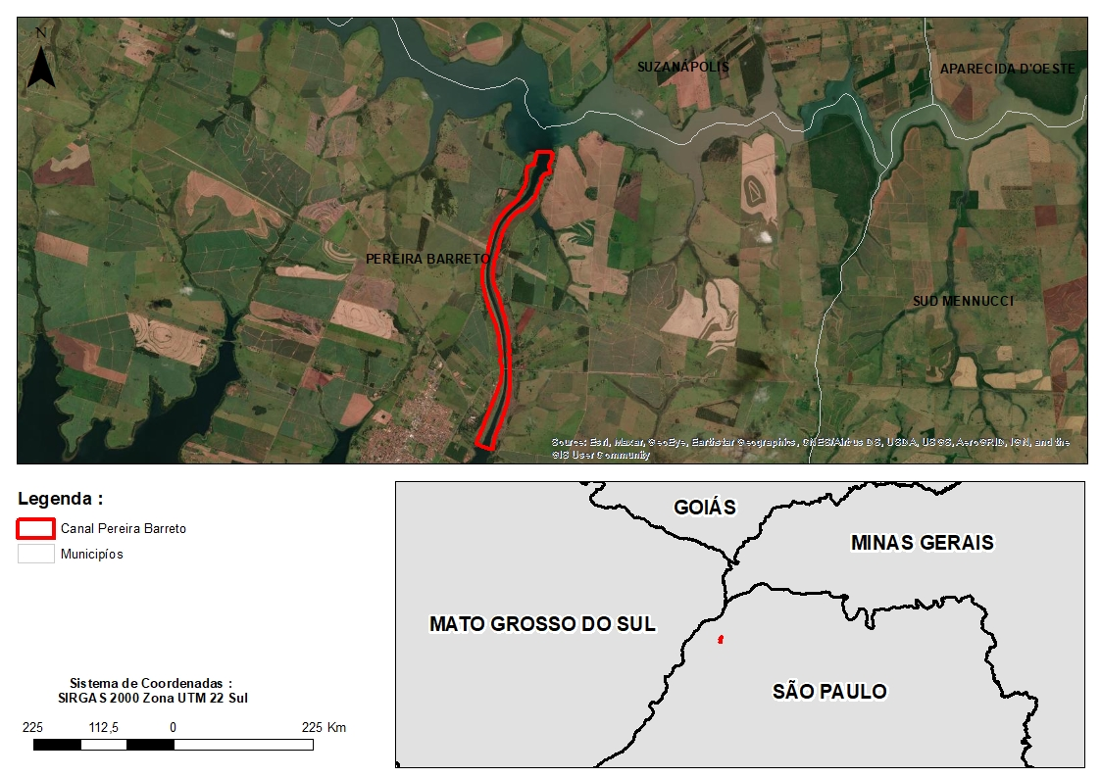
Canal Pereira Barreto

Slide 4
Segundo maior canal artificial de água doce do mundo;
Promove ligação do Rio Tietê com Rio São José dos Dourados;
É a ligação mais importante da hidrovia Tietê - Paraná;
Navegação de barcos pequenos e carregadas de grãos;
Interliga os reservatórios de Três Irmãos e Ilha Solteira;

Slide 5
Tem 9600 m de comprimento, 50m de largura, 12 m de profundidade na cota máx. montante (cheia) e 8 m conta mínima.
Rastreio de 09 bases de referência entre os dias 10/01 e 17/01 nos períodos matutino e vespertino;
Coleta de 38 pontos de (verificação) e 79 pontos (apoio) (CK_HV) ao longo de toda a área; e
Realização de 17 voos com drone DJI Phantom 4 PRO;

Slide 6
Facilidades encontradas:
Receptividade dos moradores locais quando a coleta dos pontos tem que ser em suas residências; e
Hospedagem/alimentação propícias a logística de deslocamento até o local do levantamento;

Slide 7
Dificuldades encontradas:
Identificar a área previamente in loco pela equipe de campo;
Localidade ermo em alguns pontos do levantamento;
Acesso por estrada de terra com má condição;
Intempérie climática: calor intenso; e
Ocorrência de espécies peçonhentas.

Slide 8
Exemplo em campo dos receptores.

Slide 9
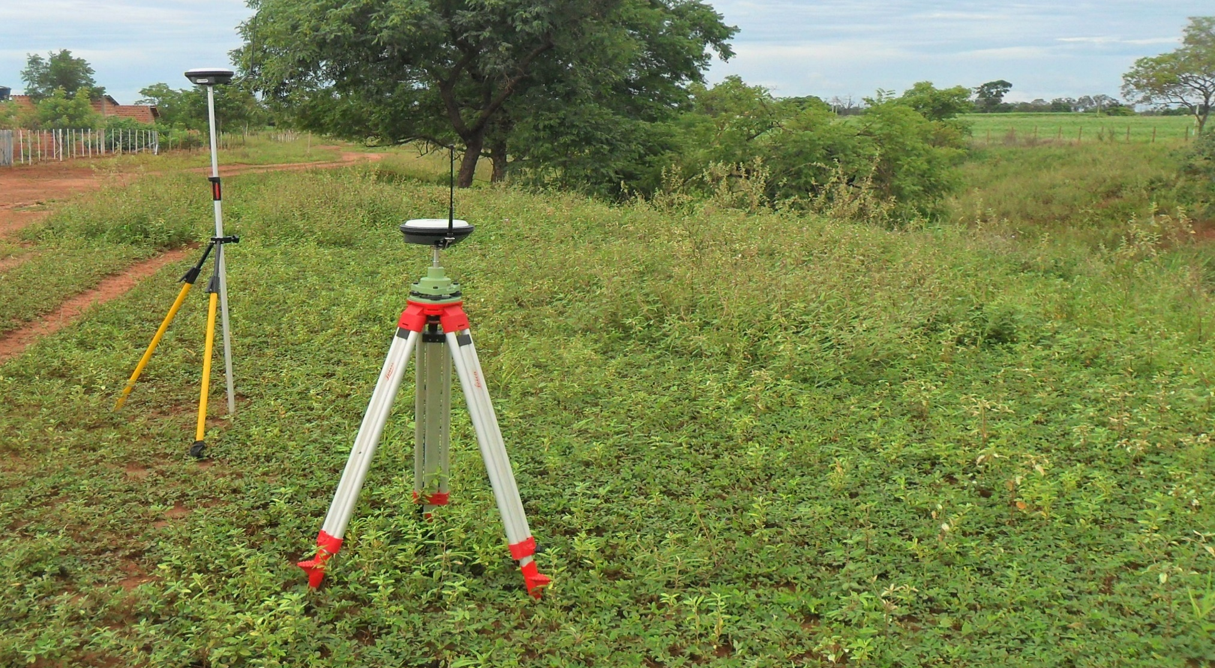
Exemplo de coleta GNSS da base em CPB.

Slide 10
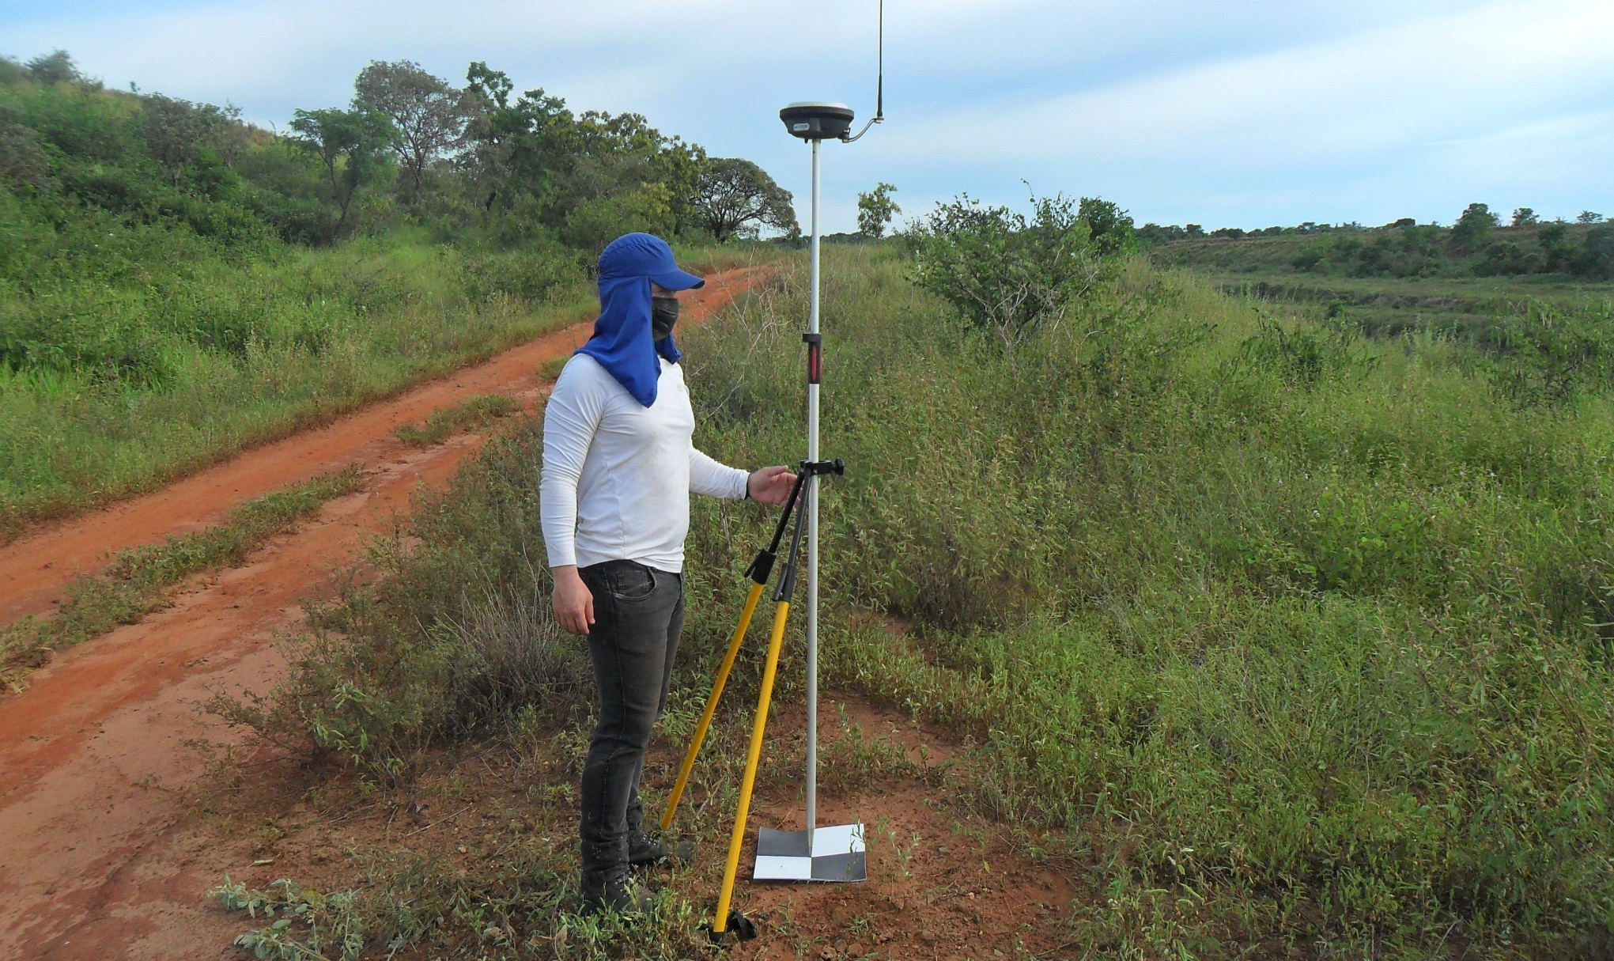
Rastreio de ponto GNSS em alvo de PVC – CPB_HV064.

Slide 11
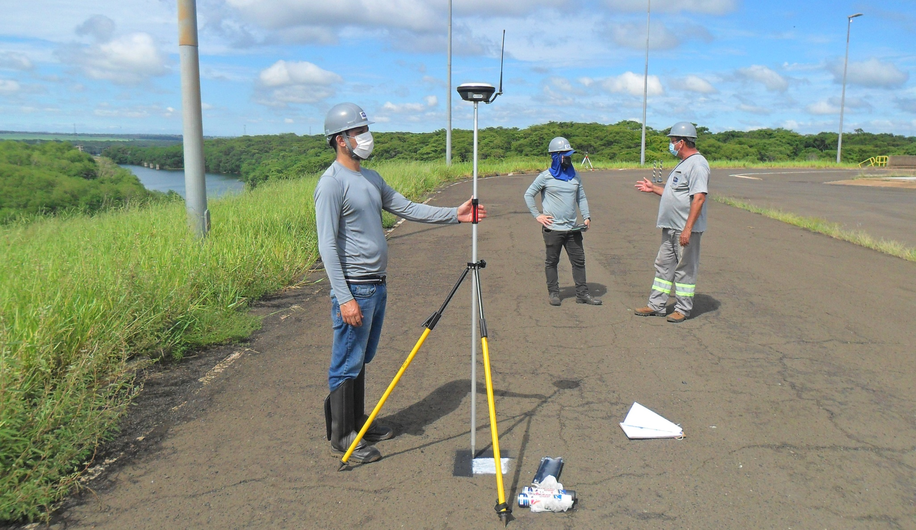
Rastreio de ponto de apoio com pintura no asfalto em “L” – 3I_HV015A.

Slide 12
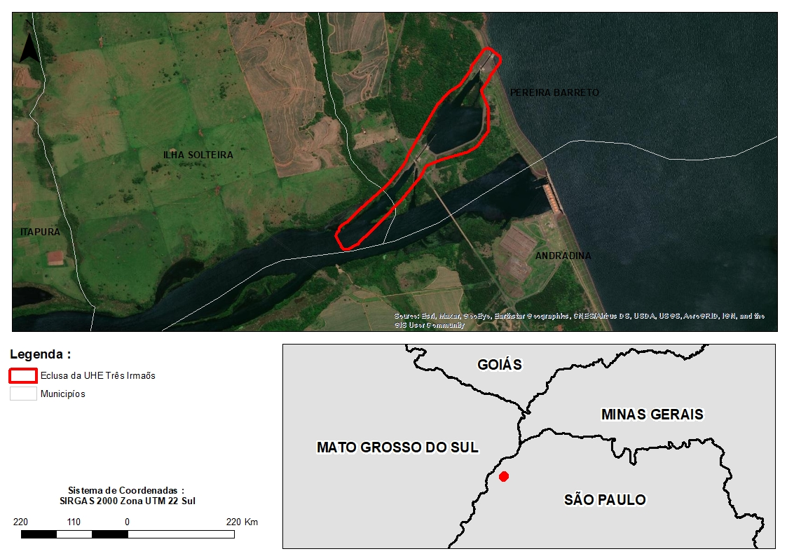
Eclusa de Três Irmãos - SP

Slide 13
Localizada no munícipio de Pereira Barreto;
Tem 142 m de comprimento por 12 de largura; e desnível de 50 metros.
Tem a capacidade de armazenamento para 210 mil m3 de água.
Embarcações que mais usam são compostas por comboio com duas chatas e um empurrador; e
Embarcações pequenas necessário autorização da Administração Hidroviária.

Slide 14
Levantamento topográfico feito entre os dias 18/01 até 27/01;
Rastreio de 02 bases fixas;
Coleta ainda de 47 pontos entre verificação e apoio (CK _ HV); e
Ainda houveram 03 voos para o mapeamento da área.

Slide 15
Facilidades encontradas:
Profissionais envolvidos já conheciam a área;
Logística facilitada no deslocamento até à área da Eclusa;
Garantia de segurança com os equipamentos, tranquilidade da equipe por estar dentro da Eclusa; e
Acolhida, apoio e receptividade por parte dos funcionários da PREVINE e NOVA ENGENHARIA;

Slide 16
Dificuldades encontradas:
Extremo da intempérie climática: calor intenso; e
Presença de espécies peçonhentas.

Slide 17
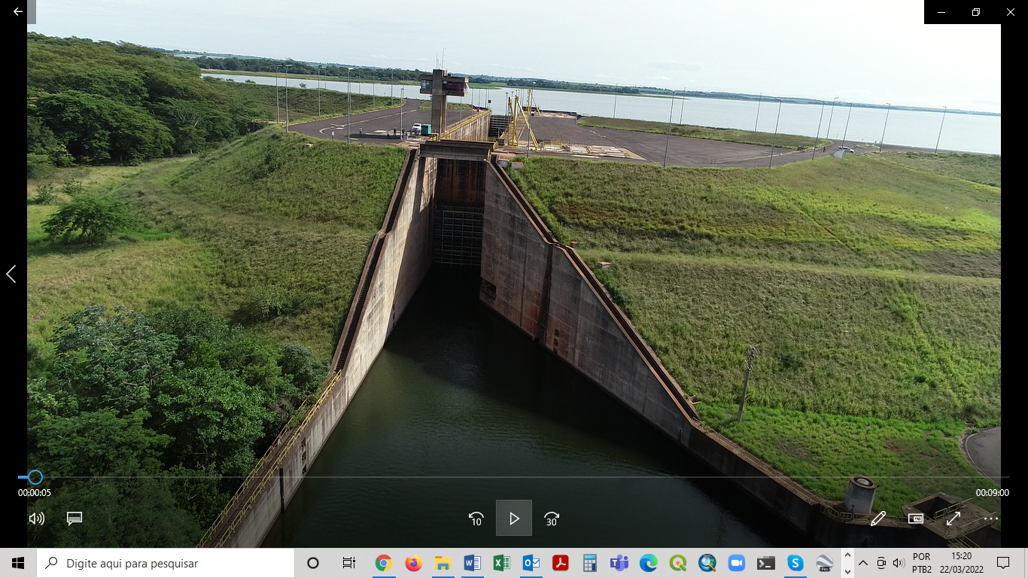
Vista parcial de parte da Eclusa.

Slide 18
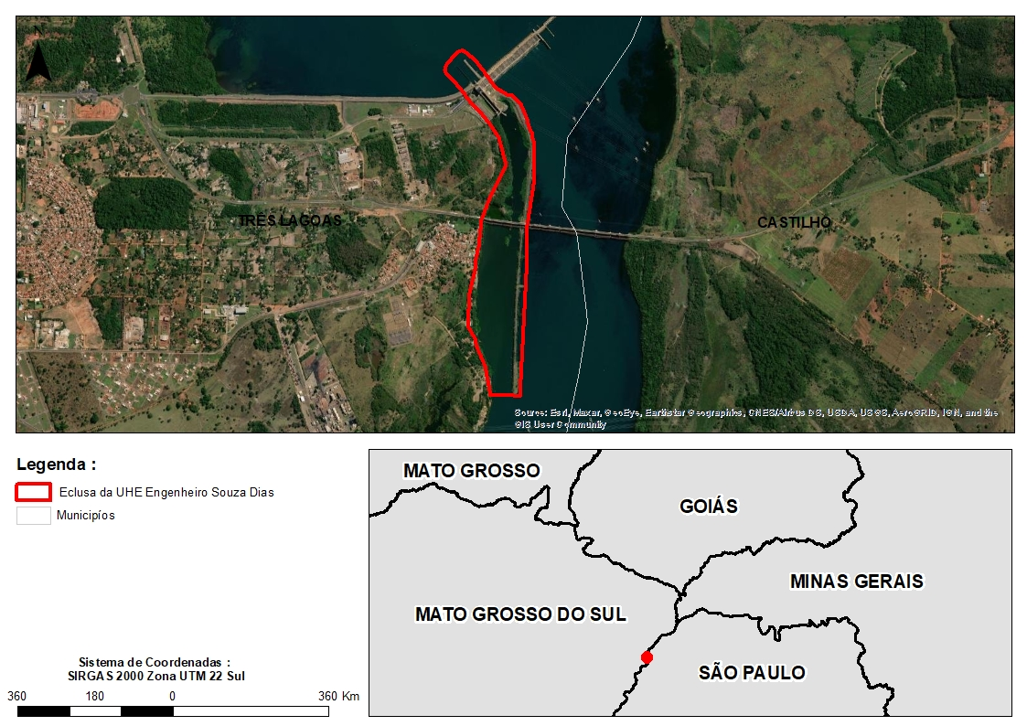
Eclusa de Jupiá – SP/MS

Slide 19
Localizada no munícipio de Três Lagoas (MS);
Tecnologia totalmente brasileira com conclusão em 1974;
Concessão adquirida pela CTG Brasil – China Three Gorges Corporation em 2015 com validade por 30 anos; e
Junto com Usina de Ilha compõe o sexto maior complexo hidrelétrico do mundo.

Slide 20
Rastreio de 02 bases nos dias 25 e 26/01;
Coleta ainda de 43 pontos entre checagem e verificação; e
03 voos para o mapeamento da área.

Slide 21
Facilidades encontradas:
Hospitalidade e apoio por parte dos funcionários da PREVINE;
Tranquilidade quanto a segurança dos equipamentos e da equipe por estar dentro da Eclusa;
Disponibilidade dos moradores quando da coleta dos pontos próximo à Eclusa;

Slide 22
Dificuldades encontradas:
Identificar a área previamente in loco pela equipe de campo;
Intempérie climática: calor intenso; e
Ocorrência de espécies peçonhentas.

Slide 23
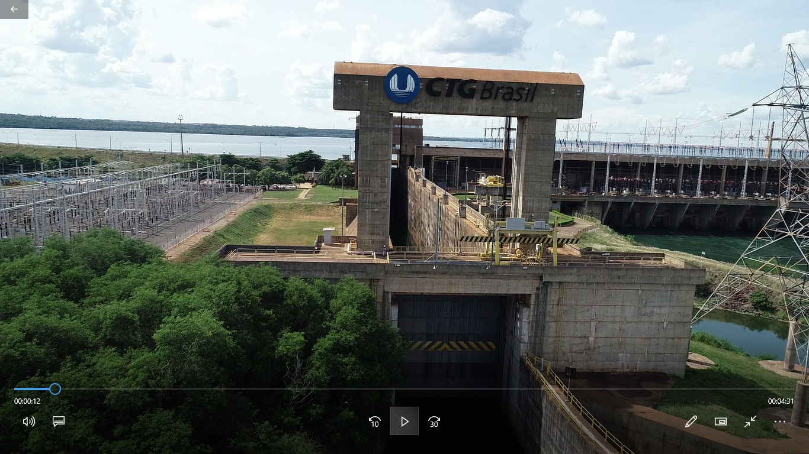
Perspectiva de parte da Eclusa.

Slide 24
Panorama da Eclusa de Jupiá
Vídeo da Eclusa de Jupiá - MS

Slide 25
Etapas do processo:
Coleta de dados: Ok
Processamento dos dados: OK
Geração do produtos: em execução

Slide 26
OBRIGADO a todos os presentes no evento que estão aqui ou remotamente;
Agradecimento especial a Equipe PREVINE através do SR. Roberto de Carvalho Oliveira da Eclusa de Três Irmãos;
Aos técnicos em Segurança do Trabalho representados pela PREVINE na Eclusa Jupiá; e
Equipe do Consórcio STE – SIMEMP.

